Slide 1
Профессия экономист
www.skachat-prezentaciju-besplatno.ru

Slide 2
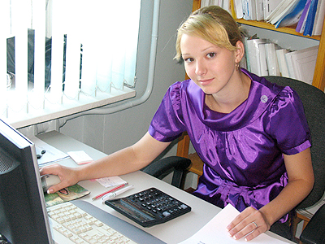
www.skachat-prezentaciju-besplatno.ru
Среди профессий современности нельзя не назвать профессию экономиста. Называют этим именем человека, который специализируется в промышленной сфере, коммерции и бизнесе.

Slide 3
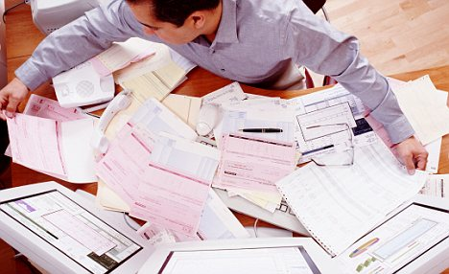
www.skachat-prezentaciju-besplatno.ru
Специалисты этой сферы нужны многим организациям – от маленьких компаний до больших предприятий. И небольшие фирмы, и крупнейшие банки нуждаются в экономистах.

Slide 4
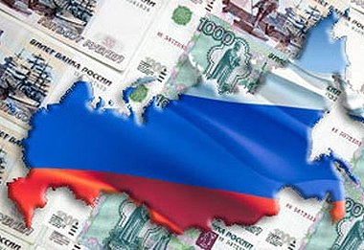
www.skachat-prezentaciju-besplatno.ru
На предприятии он считается одним из главных работников. Без бизнес-плана деятельность предприятия невозможна, а именно эти работники и обеспечивают фирмы ею.

Slide 5

www.skachat-prezentaciju-besplatno.ru
Этот сотрудник буде объединять все усилия работников, формировать вектор их работы на предприятии, координировать его работу. Именно он должен правильно расставить цели, приоритеты, чтобы компания, неся минимальные потери, получила максимальную прибыль.

Slide 6
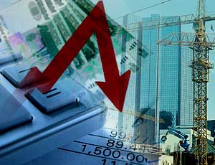
www.skachat-prezentaciju-besplatno.ru
Хозяйственную деятельность организации тоже осуществляет экономист. Именно он разрабатывает планы по экономии средств, ищет пути к повышению эффективности работ. На плечи этого сотрудника ложится задание правильно распределить и использовать все виды ресурсов компании.

Slide 7

www.skachat-prezentaciju-besplatno.ru
Среди знаний, необходимых специалисту по экономике, можно перечислить демографию, статистику, общественные науки, математику и, конечно же, экономическую теорию.

Slide 8
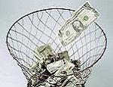
www.skachat-prezentaciju-besplatno.ru
Найти применение своим знаниям выпускники экономических факультетов могут в финансах, бизнесе, производстве и даже науке. Хотя, надо учесть и тот факт, что на данный момент на рынке труда эти специалисты в переизбытке.

Slide 9
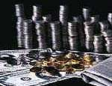
www.skachat-prezentaciju-besplatno.ru
Работодатели выбирают теперь не тех, кто недавно выпустился, а работников, у которых уже есть немалый опыт, поэтому практика для специалиста по экономике всегда будет уместной.

Slide 10

www.skachat-prezentaciju-besplatno.ru
Особого дара для изучений экономической теории не требуется, но вместе с этим экономисту надо обладать комбинацией способностей. Он должен одновременно быть и государственным деятелем, и философом, и математиком и даже историком в некоторой степени.

Slide 11
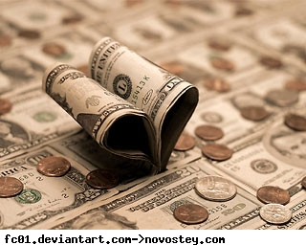
www.skachat-prezentaciju-besplatno.ru
Среди личных качеств надо упомянуть аналитические способности, ведь человеку предстоит работать с большим объемом информации, которую надо не только воспринимать, но и обрабатывать.

Slide 12

www.skachat-prezentaciju-besplatno.ru
Цениться будет высокая память работника, умение быстро концентрировать внимание, быть терпеливым и усидчивым. Нужны навыки организатора и способности легко наводить отношения с людьми.

Slide 13

www.skachat-prezentaciju-besplatno.ru
Нужными знаниями будущего экономиста обеспечит каждый вуз. Самое главное – чтобы качество этого образования было действительно высоким.

